Slide 1


ESTUDIO DE SATISFACCIÓN DE LOS USUARIOS DE LOS SERVICIOS PÚBLICOS DE TELECOMUNICACIONES
Realizado por:
JULIO 2018

Slide 2
CONTENIDO
PERFILES DE USUARIOS DE LOS SERVICIOS............................................................3
SERVICIO DE TELEFONIA FIJA . ………..…………….………..…………….……………………….7
SERVICIO DE LINEAS MOVILES.…………….……………………………….……………………..17
SERVICIO DE INERNET FIJO Y MÓVIL……...……………..….……………..…………………….27
SERVICIO DE TV POR SUSCRIPCIÓN…………………….…….…………..……………………..38
PORTABILIDAD NUMÉRICA………..………………………………..…………………………….…49
PERFIL DE LA MUESTRA Y FICHA TÉCNICA……….…………..………...……………..………53

Slide 3



PERFILES DE USUARIOS DE LOS SERVICIOS

Slide 4






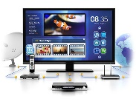
SERVICIOS
1,361
435
Tipo de servicio | % | Casos
Líneas fijas | 59.6% | 1,070
Líneas móviles prepago (tarjeta e híbridos) y post pago individual | 53.3% | 958
Internet fijo y móvil | 67.5% | 1,213
TV por suscripción | 66.0% | 1,185
TIPO DE CLIENTE

Slide 5


PERFILES DEMOGRÁFICOS DE USUARIOS SEGÚN SERVICIO
 | Total | Género |  | Rango de edad |  |  |  |  | Tipo de cliente
 |  |  |  | 18-24 años | 25-34 años | 35-49 años | 50-64 años | 65+ años | Residencial | Negocio
Líneas fijas | 59,6% | 56,9% | 63,4% | 52,7% | 52,4% | 61,4% | 63,1% | 77,2% | 55,9% | 71,3%
Líneas móviles prepago (tarjeta e híbridos) y post pago | 53,3% | 52,2% | 55,0% | 51,3% | 54,7% | 57,0% | 54,5% | 38,9% | 56,1% | 44,7%
Internet fijo y móvil | 67,5% | 66,3% | 69,3% | 76,5% | 70,4% | 70,5% | 62,9% | 44,6% | 64,8% | 76,1%
TV por suscripción | 66,0% | 64,9% | 67,5% | 57,3% | 64,8% | 64,4% | 73,9% | 72,7% | 70,6% | 51,6%

Slide 6
PERFILES DEMOGRÁFICOS DE USUARIOS SEGÚN SERVICIO
 | Total | Nivel de Educación |  |  | Ocupación
 |  | Basica | Media | Superior | Trabajando actualmente | Jubilado o pensionado | Desempleado | Estudiante | Ama de casa
Líneas fijas | 59,6% | 22,9% | 41,0% | 35,9% | 63,7% | 3,3% | 14,1% | 5,0% | 13,9%
Líneas móviles prepago (tarjeta e híbridos) y post pago | 53,3% | 21,7% | 40,0% | 38,0% | 61,6% | 3,1% | 17,6% | 4,7% | 12,9%
Internet fijo y móvil | 67,5% | 17,3% | 43,8% | 38,9% | 65,0% | 2,4% | 14,9% | 6,2% | 11,5%
TV por suscripción | 66,0% | 24,5% | 40,7% | 34,6% | 58,9% | 3,3% | 16,2% | 4,7% | 16,9%

Slide 7
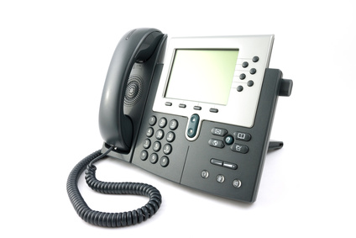
TELEFONIA FIJA

Slide 8

TIPO DE LINEA FIJA
¿Qué tipo de línea tiene usted?
Base de respuesta: número de personas tienen línea fija N= 1,070 (59,6%)

Slide 9





PROVEEDORES CONTRATADO DEL SERVICIO DE TELEFONIA FIJA
¿Cuál es el proveedor del servicio de telefonía contratado? Respuesta múltiple

Slide 10


VALORACIÓN DEL PROVEEDOR DEL SERVICIO DE TELEFONIA FIJA
En relación a la telefonía fija y pensando en su proveedor principal ¿Qué tan satisfecho está usted en general con el servicio de telefonía fija ofrecido por su proveedor?
89,1%
8,7%

Slide 11

VALORACIÓN DE LOS SERVICIOS DE TELEFONIA FIJA
¿Cómo valora los siguientes servicios brindados por su proveedor de telefonía fija?

Slide 12

PROBLEMAS CON EL SERVICIO DE TELEFONIA FIJA
En los últimos 3 meses, ¿Ha tenido usted algún problema con el servicio de telefonía fija con su proveedor actual?

Slide 13


PROBLEMAS EXPERIMENTADOS CON EL SERVICIO DE TELEFONIA FIJA
¿Cuáles problemas ha experimentado con su proveedor de telefonía fija en los últimos 3 meses?
Base de respuesta: número de personas que SI han tenido un problema con su servicio de telefonía fija N=218.
Respuesta espontánea y múltiple.

Slide 14




RECLAMACIONES REALIZADAS
¿Usted realizó una reclamación?
Base de respuesta: número de personas que SI han tenido un problema con su servicio de telefonía fija N=218.
¿Por cuál vía realizó su reclamación?
Base de respuesta: número de personas que SI han tenido un problema con su servicio de telefonía fija y han realizado una reclamación N=195.

Slide 15


VALORACIÓN DE LA SOLUCIÓN AL RECLAMO
¿Cómo diría usted que fue solucionado este reclamo por parte de su proveedor?
Base de respuesta: número de personas que SI han tenido un problema con su servicio de telefonía fija y han realizado una reclamación. N= 195
78,3%
20,8%
¿Dado que su reclamo no fue solucionado satisfactoriamente, recurrió a otra instancia para lograr una solución?
Base de respuesta: número de personas que han realizado una reclamación y afirman que su reclamo no fue solucionado N=40.

Slide 16

VALORACIÓN DEL PROCESO DE RECLAMO Y SOLUCIÓN
Si usted tuviera que evaluar en una escala del 1 al 10, donde 1 sería Pésimo y 10 sería Excelente, ¿Qué puntuación le daría al proceso y a la solución dada durante el proceso de reclamación?
Base de respuesta: número de personas que han realizado una reclamación N=195
MEDIA EN ESCALA 1 A 10
Satisfacción con la solución del problema
Mínima
Máxima
Evaluación del proceso de reclamo
Pésimo
Intermedio
Mejorable
Satisfactorio
Excelente

Slide 17


LINEAS MÓVILES PREPAGO Y POST PAGO

Slide 18
TIPO DE LINEA MÓVIL
¿Qué tipo de línea(s) móvil(es) tiene usted?
Base de respuesta: número de personas que poseen líneas móviles prepago y post pago N=958 (53,3%)

Slide 19
PROVEEDORES CONTRATADO DEL SERVICIO DE TELEFONIA MÓVIL
¿Cuál es el proveedor del servicio de líneas de móviles que tiene contratado? Respuesta múltiple

Slide 20
VALORACIÓN DEL PROVEEDOR DEL SERVICIO DE TELEFONIA MÓVIL
En relación a las líneas móviles y pensando en su proveedor principal ¿Qué tan satisfecho está usted en general con el servicio de línea móvil ofrecido por su proveedor?
86,4%
11,3%

Slide 21
VALORACIÓN DE LOS SERVICIOS DE TELEFONIA MÓVIL
¿Cómo valora los siguientes servicios brindados por su proveedor de línea móvil?

Slide 22
PROBLEMAS CON EL SERVICIO DE TELEFONIA MÓVIL
En los últimos 3 meses, ¿Ha tenido usted algún problema con el servicio de telefonía móvil con su proveedor actual?

Slide 23

PROBLEMAS EXPERIMENTADOS CON EL SERVICIO DE TELEFONIA MÓVIL
¿Cuáles problemas ha experimentado con su proveedor de telefonía móvil en los últimos 3 meses?
Base de respuesta: número de personas que SI han tenido un problema con su servicio de telefonía móvil N=119
Respuesta espontánea y múltiple.

Slide 24
RECLAMACIONES REALIZADAS
¿Usted realizó una reclamación?
Base de respuesta: número de personas que SI han tenido un problema con su servicio de telefonía móvil N=119.
¿Por cuál vía realizó su reclamación?
Base de respuesta: número de personas que SI han tenido un problema con su servicio de telefonía móvil y han realizado una reclamación N=63.

Slide 25


VALORACIÓN DE LA SOLUCIÓN AL RECLAMO
¿Cómo diría Ud. que fue solucionado este reclamo por parte de su proveedor?
Base de respuesta: número de personas que SI han tenido un problema con su servicio de telefonía móvil y han realizado una reclamación N=63.
62,0%
34,7%
¿Dado que su reclamo no fue solucionado satisfactoriamente, recurrió a otra instancia para lograr una solución?
Base de respuesta: número de personas que han realizado una reclamación y afirman que su reclamo no fue solucionado N=11.

Slide 26
VALORACIÓN DEL PROCESO DE RECLAMO Y SOLUCIÓN
Si usted tuviera que evaluar en una escala del 1 al 10, donde 1 sería Pésimo y 10 sería Excelente, ¿Qué puntuación le daría al proceso y a la solución dada durante el proceso de reclamación?
Base de respuesta: número de personas que han realizado una reclamación N=63
MEDIA EN ESCALA 1 A 10
Satisfacción con la solución del problema
Mínima
Máxima
Evaluación del proceso de reclamo
Pésimo
Intermedio
Mejorable
Satisfactorio
Excelente

Slide 27


INTERNET FIJO Y MOVIL

Slide 28

TIPO DE INTERNET
¿Qué tipo de servicio de Internet tiene usted?
Base de respuesta: número de personas que poseen internet fijo y móvil N=1,213 (67,5%)

Slide 29


PROVEEDORES CONTRATADO DEL SERVICIO DE INTERNET
¿Cuál es el proveedor del servicio de Internet fijo y móvil que tiene contratado? Respuesta múltiple

Slide 30
VALORACIÓN DEL PROVEEDOR DEL SERVICIO DE INTERNET
En relación al Internet fijo y móvil y pensando en su proveedor principal ¿Qué tan satisfecho está usted en general con el servicio de Internet fijo y móvil ofrecido por su proveedor?
80,7%
17,7%

Slide 31
VALORACIÓN DE LOS SERVICIOS DE INTERNET
¿Cómo valora los siguientes servicios brindados por su proveedor de Internet fijo y móvil?

Slide 32

RELACIÓN DE COBRO CON RELACIÓN AL PAQUETE DE INTERNET
¿Considera que el cobro con relación al paquete de internet que usted posee con su proveedor actual es?

Slide 33
PROBLEMAS CON EL SERVICIO DE INTERNET
En los últimos 3 meses, ¿Ha tenido usted algún problema con el servicio de Internet fijo y móvil que le ofrece su proveedor actual?

Slide 34
PROBLEMAS EXPERIMENTADOS CON EL SERVICIO DE INTERNET
¿Cuáles problemas ha experimentado con su proveedor de Internet fijo y móvil en los últimos 3 meses?
Base de respuesta: número de personas que SI han tenido un problema con su servicio de Internet N=353.
Respuesta espontánea y múltiple.

Slide 35

RECLAMACIONES REALIZADAS
¿Usted realizó una reclamación?
Base de respuesta: número de personas que SI han tenido un problema con su servicio de Internet N=353.
¿Por cuál vía realizó su reclamación?
Base de respuesta: número de personas que SI han tenido un problema con su servicio de internet y han realizado una reclamación. N=267

Slide 36

VALORACIÓN DE LA SOLUCIÓN AL RECLAMO
¿Cómo diría Ud. que fue solucionado este reclamo por parte de su proveedor?
Base de respuesta: número de personas que SI han tenido un problema con su servicio de internet y han realizado una reclamación. N=267
72,8%
25,9%
¿Dado que su reclamo no fue solucionado satisfactoriamente, recurrió a otra instancia para lograr una solución?
Base de respuesta: número de personas que han realizado una reclamación y afirman que su reclamo no fue solucionado. N=69

Slide 37
VALORACIÓN DEL PROCESO DE RECLAMO Y SOLUCIÓN
Si usted tuviera que evaluar en una escala del 1 al 10, donde 1 sería Pésimo y 10 sería Excelente, ¿Qué puntuación le daría al proceso y a la solución dada durante el proceso de reclamación?
Base de respuesta: número de personas que han realizado una reclamación N=267
MEDIA EN ESCALA 1 A 10
Satisfacción con la solución del problema
Mínima
Máxima
Evaluación del proceso de reclamo
Pésimo
Intermedio
Mejorable
Satisfactorio
Excelente

Slide 38

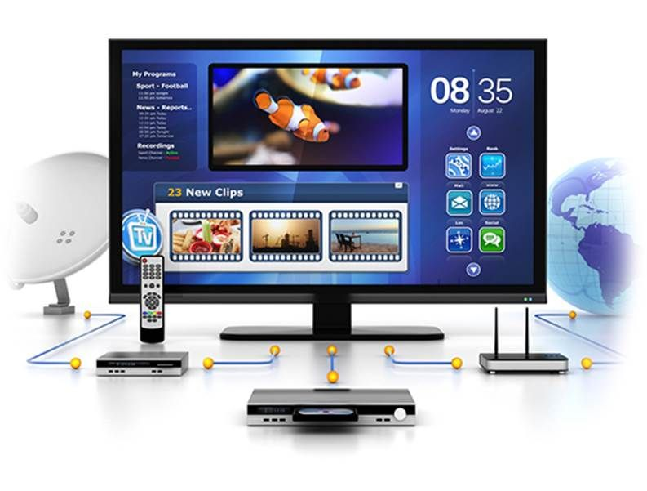
TV POR SUSCRIPCIÓN

Slide 39
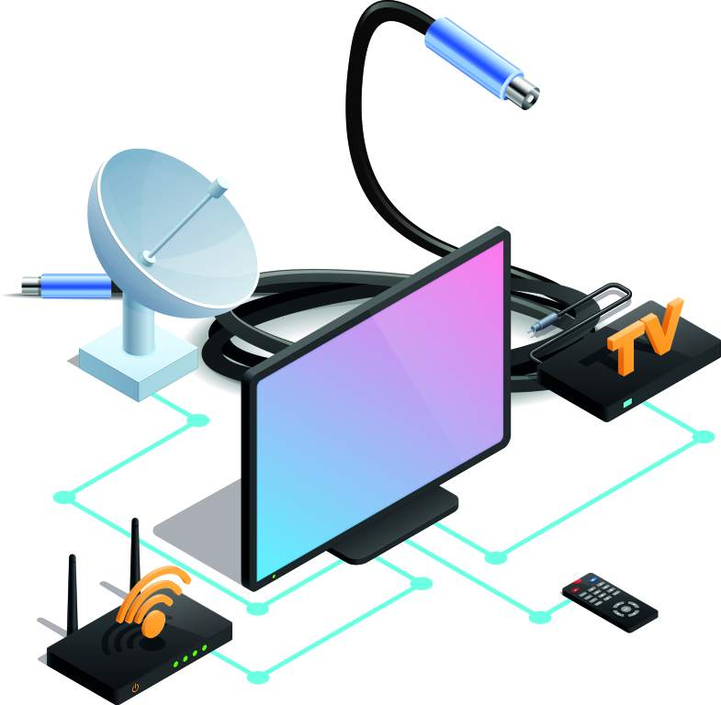
TIPO DE TV POR SUSCRIPCIÓN
¿Qué tipo de TV por suscripción tiene usted?
Base respuesta: número de personas que poseen TV por suscripción: N=1,185 (66%)

Slide 40


PROVEEDORES CONTRATADO DEL SERVICIO DE TV POR SUSCRIPCIÓN
¿Cuál es el proveedor de TV por suscripción que tiene contratado? Respuesta múltiple

Slide 41


VALORACIÓN DEL PROVEEDOR DEL SERVICIO DE TV POR SUSCRIPCIÓN
En relación al servicio de TV por suscripción y pensando en su proveedor principal ¿Qué tan satisfecho está usted en general con el servicio de TV por suscripción ofrecido por su proveedor?
79,9%
17,9%

Slide 42
VALORACIÓN DE LOS SERVICIOS DE TV POR SUSCRIPCIÓN
¿Cómo valora los siguientes servicios brindados por su proveedor de TV por suscripción?

Slide 43
RELACIÓN DE COBRO CON EL PAQUETE DE TV POR SUSCRIPCIÓN
¿Considera que el cobro con relación al paquete de TV por suscripción que usted posee con su proveedor actual es?

Slide 44
PROBLEMAS CON EL SERVICIO DE TV POR SUSCRIPCIÓN
En los últimos 3 meses, ¿Ha tenido usted algún problema con el servicio de TV por suscripción que le ofrece su proveedor actual?

Slide 45

PROBLEMAS EXPERIMENTADOS CON EL SERVICIO DE TV POR SUSCRIPCIÓN
¿Cuáles problemas ha experimentado con su proveedor de TV por suscripción en los últimos 3 meses?
Base de respuesta: número de personas que SI han tenido un problema con su servicio de TV por suscripción N=285.
Respuesta espontánea y múltiple.

Slide 46

RECLAMACIONES REALIZADAS
¿Usted realizó una reclamación?
Base de respuesta: número de personas que SI han tenido un problema con su servicio de TV por suscripción N=285.
¿Por cuál vía realizó su reclamación?
Base de respuesta: números de personas que SI han tenido un problema con su servicio de TV por suscripción y han realizado una reclamación N=225.

Slide 47
VALORACIÓN DE LA SOLUCIÓN AL RECLAMO
¿Cómo diría Ud. que fue solucionado este reclamo por parte de su proveedor?
Base de respuesta: números de personas que SI han tenido un problema con su servicio de TV por suscripción y han realizado una reclamación N=225.
75,5%
24,5%
¿Dado que su reclamo no fue solucionado satisfactoriamente, recurrió a otra instancia para lograr una solución?
Base de respuesta: número de personas que han realizado una reclamación y afirman que su reclamo no fue solucionado N=55.

Slide 48
VALORACIÓN DEL PROCESO DE RECLAMO Y SOLUCIÓN
Si usted tuviera que evaluar en una escala del 1 al 10, donde 1 sería Pésimo y 10 sería Excelente, ¿Qué puntuación le daría al proceso y a la solución dada durante el proceso de reclamación?
Base de respuesta: número de personas que han realizado una reclamación N=225
MEDIA EN ESCALA 1 A 10
Satisfacción con la solución del problema
Mínima
Máxima
Evaluación del proceso de reclamo
Pésimo
Intermedio
Mejorable
Satisfactorio
Excelente

Slide 49


PORTABILIDAD NUMÉRICA

Slide 50

REALIZACIÓN DE PORTABILIDAD NÚMERICA
En relación a la portabilidad numérica tanto de líneas fijas como móviles ¿Usted ha realizado alguna vez portabilidad numérica?
¿Por qué usted realizó la portabilidad?
Base de respuesta: número de personas que han realizado portabilidad numérica N=165. Respuesta espontánea y múltiple.

Slide 51

SERVICIOS QUE REALIZÓ LA PORTABILIDAD NUMÉRICA
¿Con cuál de los servicios usted realizó la portabilidad numérica?
Base de respuesta: número de personas que han realizado portabilidad numérica N=165.

Slide 52
CONOCIMIENTO DEL PROCESO PARA SOLICITAR PORTABILIDAD
¿Conoce el proceso para solicitar portabilidad numérica?
Base de respuesta: número de personas que han realizado portabilidad numérica N=165.

Slide 53
PERFIL DE LA MUESTRA Y FICHA TÉCNICA

Slide 54
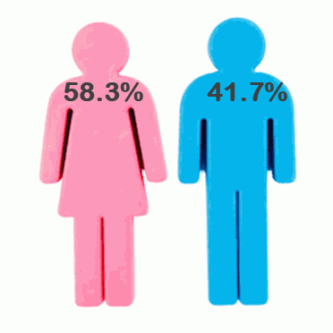



PERFIL DE LA MUESTRA
Genero
Rango de edad
Nivel educativo
Situación laboral

Slide 55

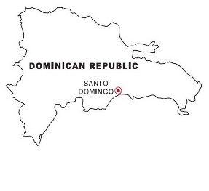
PERFIL DE LA MUESTRA
Ingreso promedio del hogar
Región

Slide 56



FICHA TÉCNICA
UNIVERSO: Población general de 18 y más años de edad
ÁMBITO: Nacional
MUESTRA: 1,797 entrevistas, con un error general de +2,3%, para un nivel de confianza del 95% (dos sigma) y un p/q=50/50.
CUESTIONARIO: Estructurado
SELECCIÓN: Aleatoria
ENTREVISTA: Personal
FECHA DEL TRABAJO DE CAMPO: Del 7 al 17 de Junio de 2018
REALIZACIÓN:
EMPRESA FUNDADORA DE ADEIMO (Asociación Dominicana de Empresas de Investigación de Mercado y de Opinión)

Slide 57


Avda. Bolívar, 357 casi esq. Socorro Sánchez
Edif. Profesional Elam’s Suite 4 Gazcue
Distrito Nacional (Santo Domingo)
+1 809 686 3636
info@sigmadosrd.com
Sigma Dos RD

